Slide 1
CHÀO MỪNG CÁC BẠN ĐẾN VỚI TIẾT HỌC HÔM NAY

Slide 2
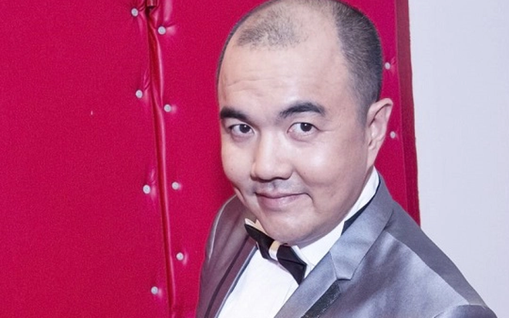
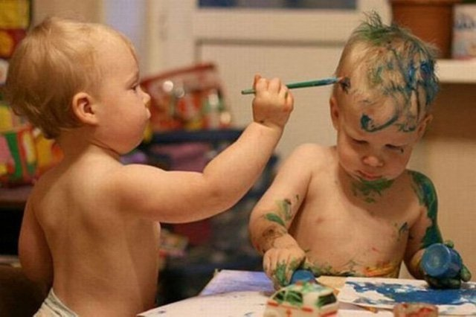
ĐUỔI HÌNH BẮT CHỮ
(gồm 11 chữ cái)
Thuận nghịch

Slide 3
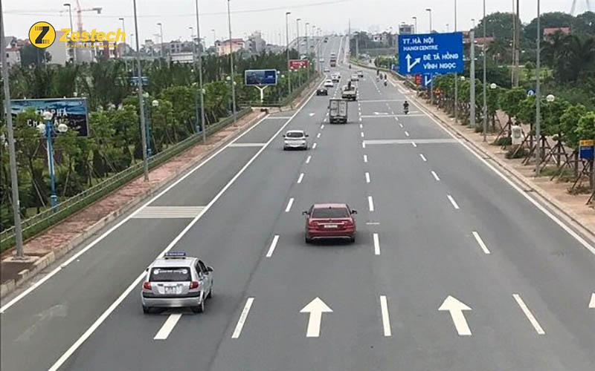
ĐUỔI HÌNH BẮT CHỮ
(gồm 8 chữ cái)
Một chiều

Slide 4
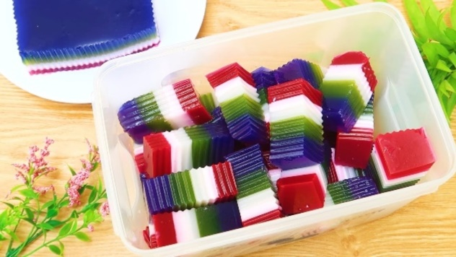
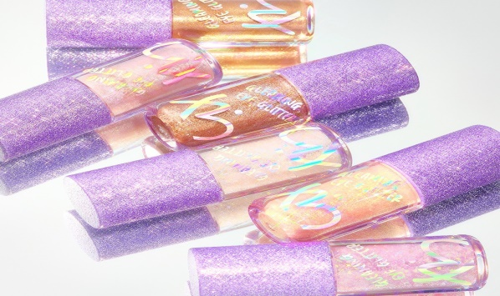
ĐUỔI HÌNH BẮT CHỮ
(gồm 8 chữ cái)
Thạch nhũ

Slide 5
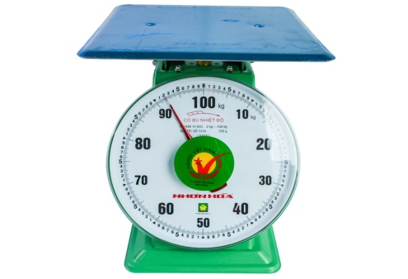

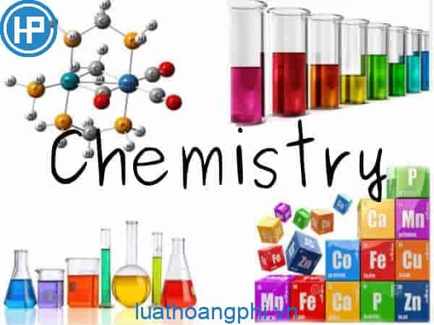
ĐUỔI HÌNH BẮT CHỮ
(gồm 13 chữ cái)
Cân bằng hóa học

Slide 6
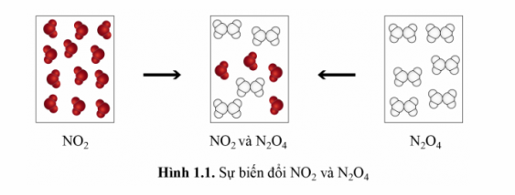

Slide 8
01
02
03
KHÁI NIỆM PHẢN ỨNG THUẬN NGHỊCH VÀ TRẠNG THÁI CÂN BẰNG
BIỂU THỨC HẰNG SỐ CÂN BẰNG VÀ Ý NGHĨA
ẢNH HƯỞNG CỦA NHIỆT ĐỘ, NỒNG ĐỘ, ÁP SUẤT TỚI CÂN BẰNG HÓA HỌC

Slide 9
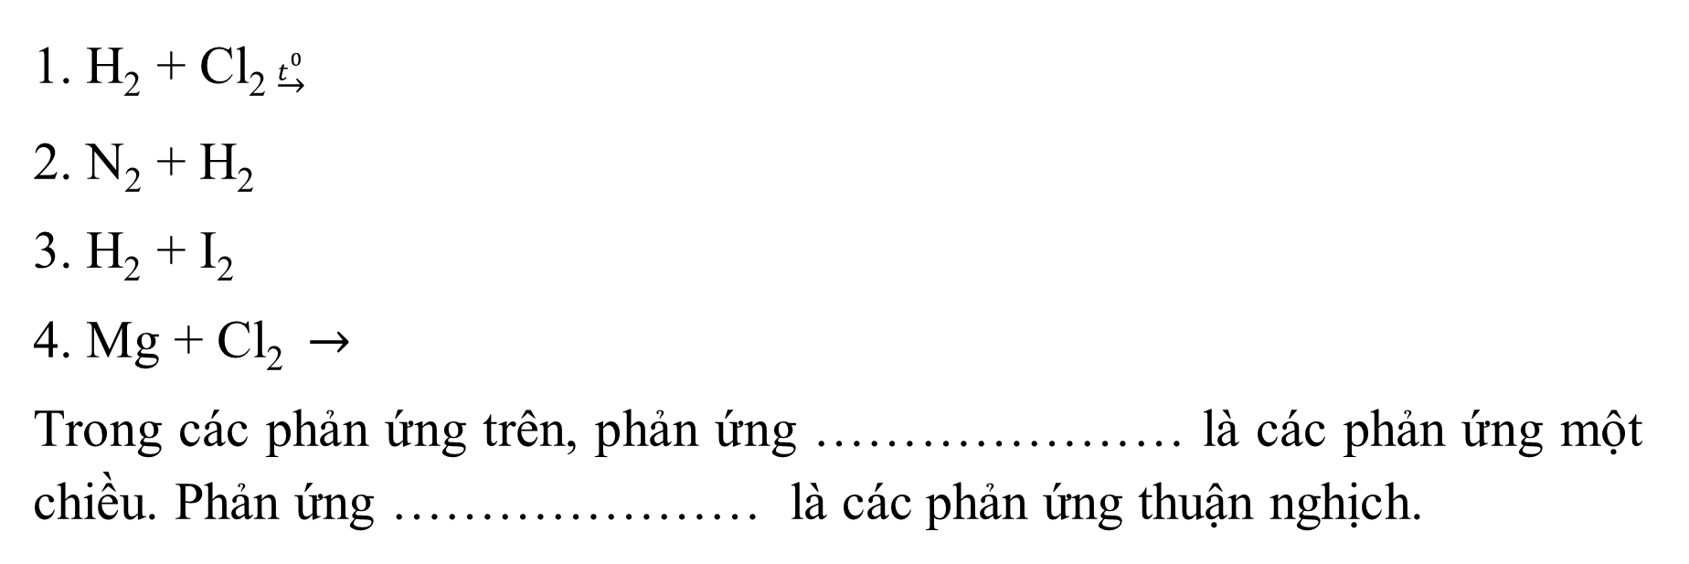
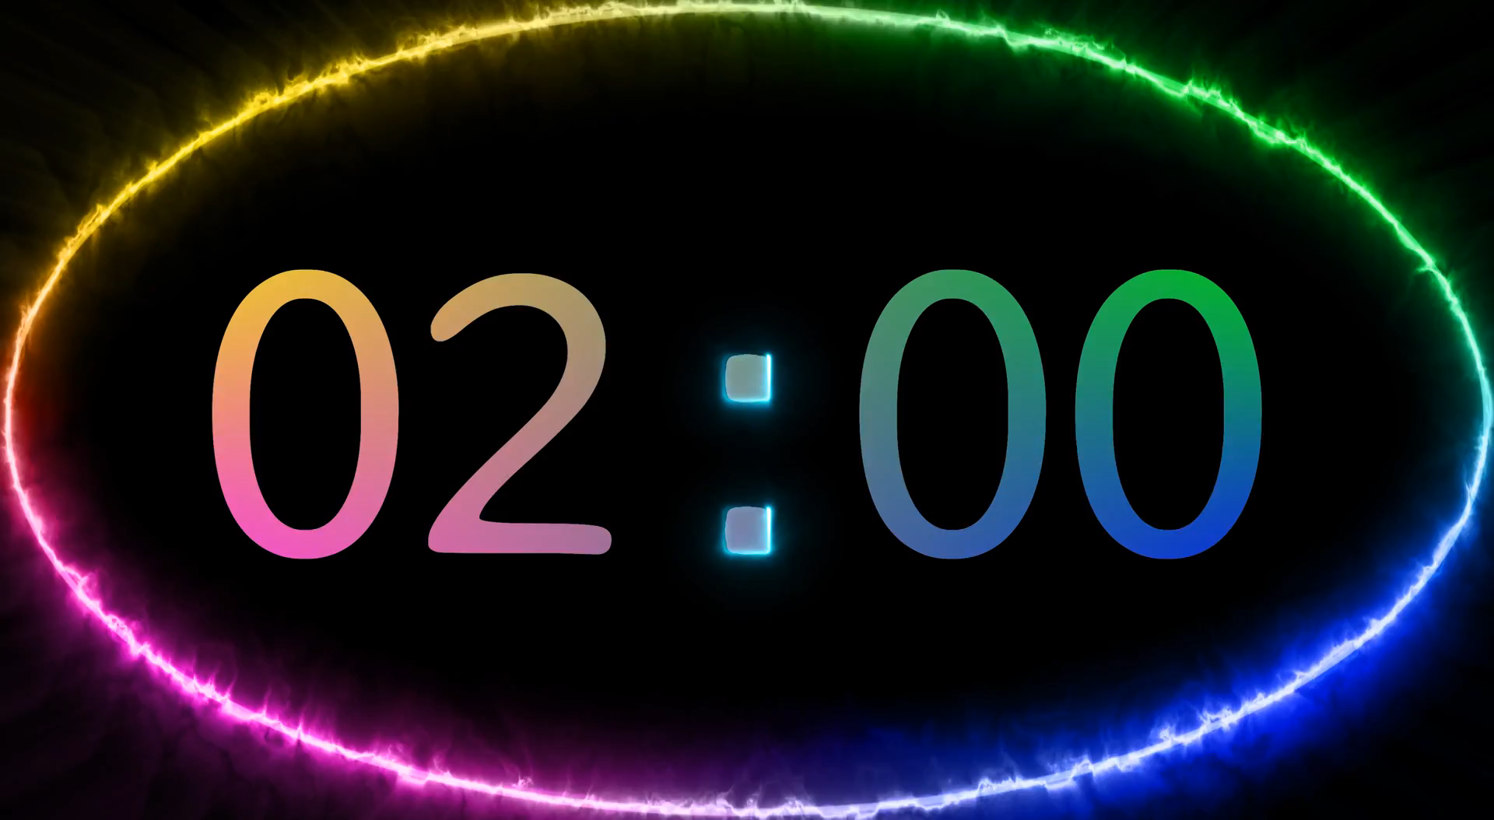
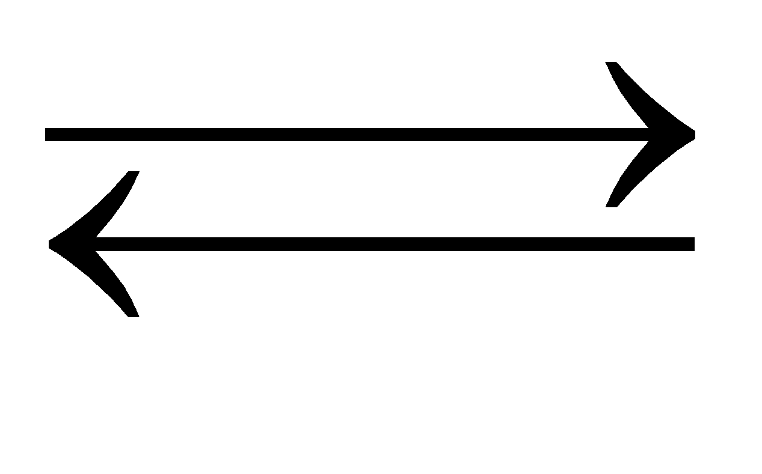
PHIẾU BÀI TẬP SỐ 1
Hoàn thành các phương trình hóa học sau và điền thông tin vào chỗ trống:

Slide 10
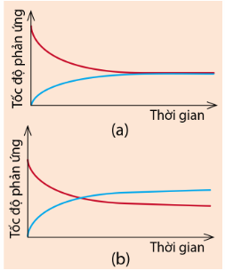
số 1, thời gian là 5 phút.

Slide 11
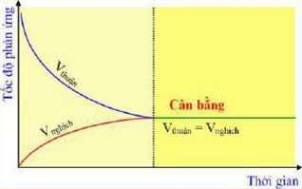

Slide 12
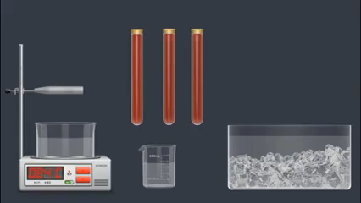

Slide 13




HỘP QUÀ BÍ ẨN
8 điểm
9 điểm
1 cái kẹo
9 điểm

Slide 14


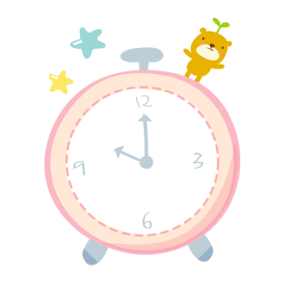


START
Câu 1:Cân bằng hóa học là một trạng thái của phản ứng thuận nghịch mà:
12
9
3
6
Hết Giờ
A: Tốc độ phản ứng thuận bằng tốc độ phản ứng nghịch.
B: Tốc độ phản ứng thuận bằng hai lần tốc độ phản ứng nghịch.
C: Tốc độ phản ứng thuận bằng nửa tốc độ phản ứng nghịch.
D: Tốc độ phản ứng thuận bằng k lần tốc độ phản ứng nghịch.
CHÚC MỪNG

Slide 15


START
Câu 2: Sự chuyển dịch cân bằng hóa học là sự dịch chuyển từ trạng thái cân bằng này sang trạng thái cân bằng khác do:
12
9
3
6
Hết Giờ
A: không cần có tác động của các yếu tố từ bên ngoài lên cân bằng.
B: tác động từ các yếu tố bên ngoài lên cân bằng.
C: tác động từ các yếu tố bên trong lên cân bằng.
D: CBHH tác động lên các yếu tố bên ngoài.
CHÚC MỪNG

Slide 16


START
Câu 3: Cho cân bằng sau: N₂ (g) + O₂ (g) ⮀ 2NO (g); ∆H > 0. Cặp yếu tố nào sau đây đều ảnh hưởng đến sự chuyển dịch cân bằng:
12
9
3
6
Hết Giờ
A: Nhiệt độ và chất xúc tác.
B: Áp suất và nồng độ.
C: Nhiệt độ và nồng độ.
D: Chất xúc tác và nhiệt độ.
CHÚC MỪNG

Slide 17

START
Câu 4: Cho phản ứng N₂ (g) + 3H₂ (g) 2NH₃ (g). Khi cân bằng được thiết lập thì [N₂] = 0,65M; [H₂] = 1,05M; [NH₃] = 0,3M. Nồng độ ban đầu của H₂ là:
12
9
3
6
Hết Giờ
A: Tăng áp suất chung của hệ.
CHÚC MỪNG
B: Thêm lượng khí CO vào.
CThêm lượng khí CO₂ vào.
D: Tăng nhiệt độ của phản ứng.

Slide 18



CẢM ƠN CÁC EM ĐÃ LẮNG NGHE!

